Slide 1


APRENDIZAGEM
por
PROJETO INTEGRADO
FREUDENBERG GROUP

Slide 2











NOSSO TIME
ALANN ALUIR
ANDRÉ ANTUNES
RONILSON GOULART
SCRUM MASTER
DÉBORA VALENTE
SCRUM TEAM
PRODUCT OWNER
DANIELLE VIEIRA
VITOR FERNANDO

Slide 3






SOBRE NÓS
MISSÃO
VISÃO
​
“A NOSSA MISSÃO É FORNECER SOLUÇÕES DE CONSULTORIA EMPRESARIAL DE ALTA QUALIDADE, AJUDANDO OS NOSSOS CLIENTES A ALCANÇAR O SUCESSO E O CRESCIMENTO SUSTENTÁVEL NOS SEUS NEGÓCIOS.”​
“SER RECONHECIDO COMO UM PARCEIRO DE CONFIANÇA E LÍDER NA INDÚSTRIA DE CONSULTORIA EMPRESARIAL, CRIANDO UM IMPACTO POSITIVO NAS EMPRESAS EM TODO O MUNDO. ALMEJAMOS SER UMA REFERÊNCIA EM INOVAÇÃO, EXCELÊNCIA E COMPROMISSO COM OS NOSSOS CLIENTES.”​
VALORES
Excelência
Colaboração
Compromisso
Inovação
Integridade

Slide 4
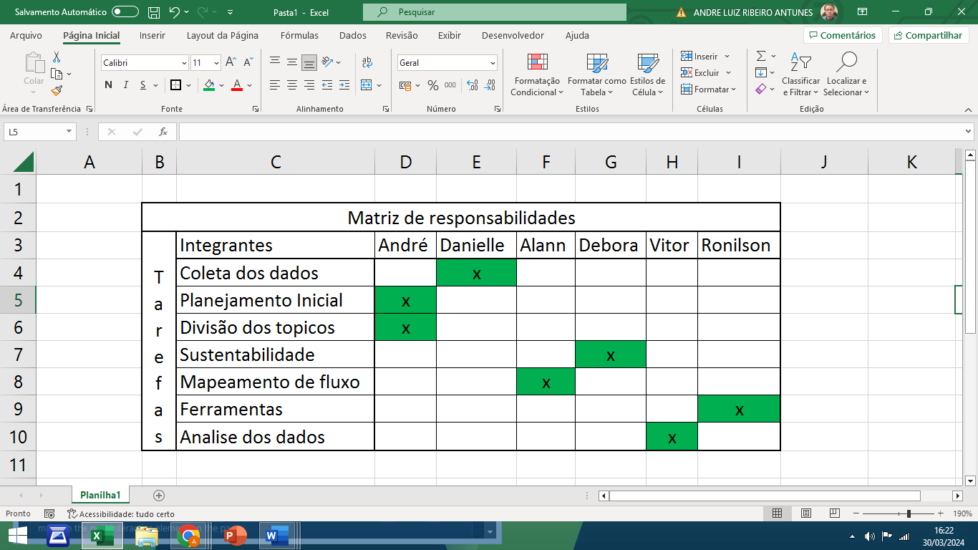
RESPONSABILIDADES

Slide 5
CONTEXTO
Produção
Ferramentas
Supply Chain
PPCP

Slide 6






OBJETIVOS
Novas Ferramentas
Indicadores de Desempenho
Análise do Planejamento Produtivo
Otimização dos Processos Atuais
Controle de Estoque
Eficiencia dos Processos

Slide 7
MAPEAMENTO DO FLUXO DE VALOR(VSM)
Essa abordagem permite identificar oportunidades estratégicas de melhoria nos processos de fabricação
Entendimento do contexto em que a empresa esta situada
Identificação dos pontos e oportunidades de otimização
Coleta de dados
Criação do plano de ação
Análise dos dados coletados

Slide 8



FERRAMENTAS
Existem diversas ferramentas e métodos que auxiliam no Planejamento e Controle da Produção.
Excel;
Power BI;
Just-In-Time;
Kanban;
5s;
SAP;
MRP;
CRP;
Trello;
Gira;
PDCA;
SIX Sigma.
Escolher e utilizar as ferramentas corretas é um trabalho árduo, mas se feito corretamente pode levar a empresa a um novo patamare de eficiência e competitividade.

Slide 9


SUSTENTABILIDADE
A sustentabilidade e a responsabilidade ambiental são cada vez mais importantes devido aos impactos que suas atividades têm no meio ambiente e na sociedade em geral.
Envolvimento dos stakeholders;
Inovação e oportunidades de negócios;
Eficiência operacional;
Reputação e imagem da marca;
Impacto ambiental.

Slide 10
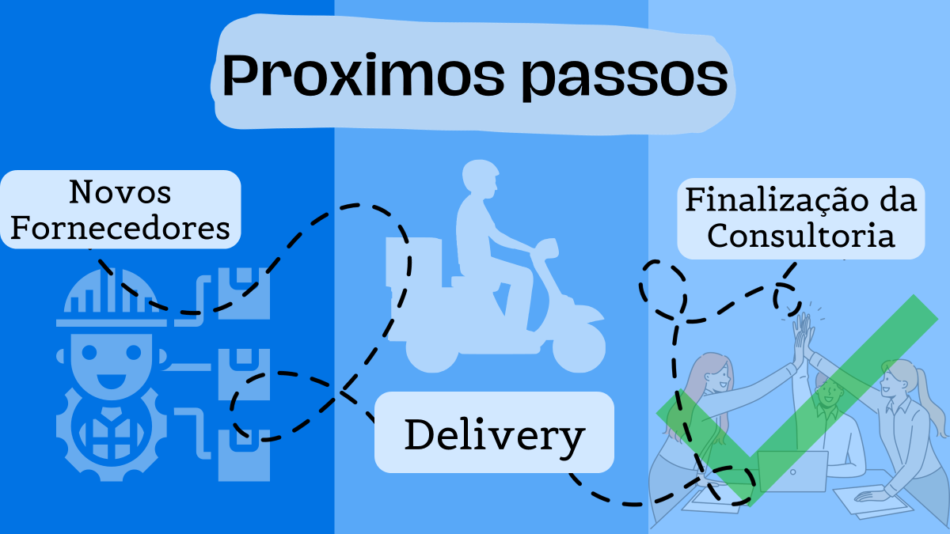







Coleta e análise dos dados
Aplicação das ferramentas
Escolha das ferramentas
Acompanhamento dos resultados

Slide 11

Agradecemos pela atenção!

